Slide 1
Paradigma orientado a objetos
Unidad 2

Slide 2
POO
Paradigma: marco conceptual
Herramientas conceptuales:
Objetos
Relaciones
Funciones
Formas validas de combinarlas

Slide 3
POO
Paradigma Estructurado Secuencia ordenada de instrucciones que manipulan un espacio de memoria.
Paradigma de Objetos Conjunto de objetos que se conocen entre sí a través de referencias y se envían mensajes en un ambiente.
Paradigma Lógico Conjunto de predicados definidos a través de cláusulas (hechos y reglas) que describen propiedades y relaciones de un conjunto de individuos, sobre los cuales podemos realizar consultas.
Paradigma Funcional Conjunto de funciones (relaciones que cumplen las propiedades de unicidad y existencia), que pueden ser evaluadas para obtener un resultado.

Slide 4
POO
Filosofia
Forma de pensar
Enfrentar la complejidad

Slide 5
POO
Estructural
Descomponer en subproblemas
Funciones o procedimientos
OOP
Objeto
Representar todos los elementos del problema

Slide 6
POO
Objeto
atributos
Operaciones

Slide 7
POO
Entidades u objetos
Propiedades: atributos que definen al objeto
Métodos: describen comportamiento
interrelaciones: por medio de mensajes=acción

Slide 8
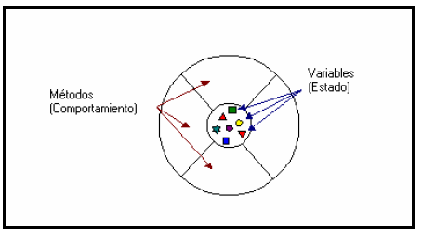
POO

Slide 9
POO
Objeto que modele una bicicleta
Por ejemplo, un objeto que modelase una bicicleta en el mundo real tendría variables
su velocidad es de 20 km/h,
su cadencia de pedaleo 90 r.p.m.
podría tener métodos
para frenar
cambiar la cadencia de pedaleo
cambiar de marcha
Variables de
instancia
Métodos de
instancia

Slide 10
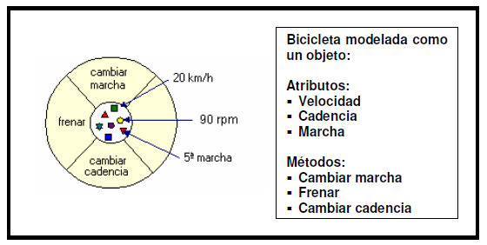
POO
encapsulamiento

Slide 11
POO
Creación de módulos
encapsulamiento
Protección
de la información

Slide 12
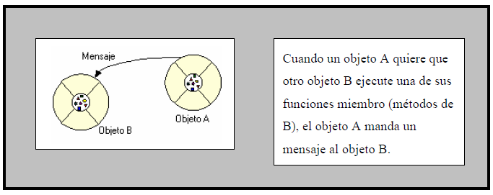
POO
mensaje

Slide 13
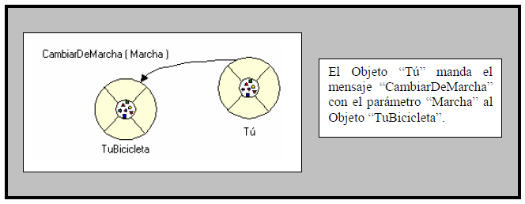
POO

Slide 14
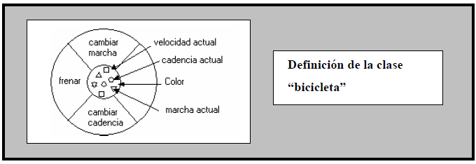
POO
CLASE
Plantilla (template)
Variables y métodos comunes para objetos de un cierto tipo

Slide 15
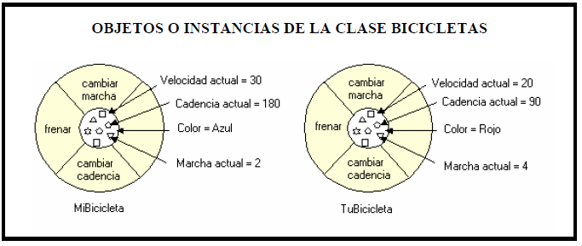
POO

Slide 16
POO
HERENCIA
Definir nuevas clases
Características particulares
Relación jerárquica
Comportamiento especializado
Reutilización de código

Slide 17
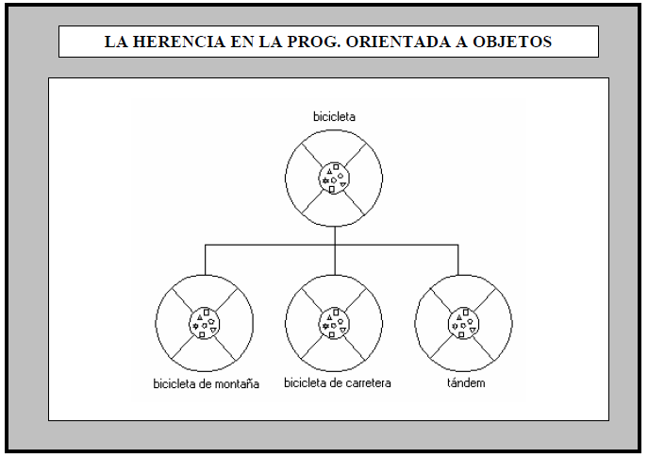
POO

Slide 18
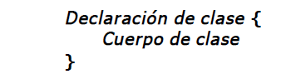
java

Slide 19
class Book {
}

Slide 20
Book b1 = new Book();
Book b2 = new Book();
o en dos pasos, con exactamente el mismo signicado:
Book b3;
b3 = new Book();

Slide 21
Book b1 = new Book();
Book b2 = new Book();
o en dos pasos, con exactamente el mismo signicado:
Book b3;
b3 = new Book();

Slide 22
class Book {
String title;
String author;
int numberOfPages;
}
los campos se acceden mediante el operador punto(.)

Slide 23
class Book {
String title;
String author;
int numberOfPages;
}
class ExampleBooks {
public static void main(String[] args) {
Book b;
b = new Book(); // default constructor
b.title = "Thinking in Java";
b.author = "Bruce Eckel";
b.numberOfPages = 1129;
System.out.println(b.title + " : " + b.author +
" : " + b.numberOfPages);
}
}

Slide 24
Contructores
Los constructores permiten la creación de instancias inicializadas adecuadamente.
Un constructor es un método que tiene el mismo nombre que la clase a la cual pertenece, y no tiene especificación del tipo de retorno.
Es posible definir más de un constructor para una misma clase, siempre y cuando tengan distinto número de argumentos o distintos tipos para ellos

Slide 25
Métodos
mensajes a los que una instancia (o clase) puede responder.
Se invocan utilizando la notación punto.
El prototipo del método getInitials()es:
public String getInitials()
modificador public

Slide 26
Variables
variables de instancia
variables de clase (campos estáticos)
Los campos estáticos (o variables de clases) son campos que pertenecen a la clase y no tienen existencia individual en cada instancia

Slide 27
class Book {
String title;
String author;
int numberOfPages;
String ISBN;
static String owner;

Slide 28
Métodos estáticos
métodos de clase
solo accede a campos estaticos
public static String description() {
return "Book instances can store information on books";
}

Slide 29
Herencia
superclase
class NombreClase extends NombreSuperclase
class Cuit extends Dni

Slide 30
Herencia
superclase
class ScientificBook extends Book {
String area;
boolean proceeding = false;
}

Slide 31
Herencia
Contructores
ScientificBook(String tit,String aut,int num,String isbn,
String a) {
super(tit,aut,num,isbn);
area = a;
}

Slide 32
Modificadores de clase
abstract class Animal {
String nombre;
int patas;
public Animal(String n, int p) {
nombre=n;
patas=p;
}
abstract void habla();
// método abstracto que debe ser redefinido por las subclases

Slide 33
Interface
class NombreClase implements Interface1, Interface2, … , InterfaceN
Una interface es un conjunto de constantes y métodos abstractos

Slide 34
Modificadores de clase
public
abstract
final
modificador class NombreClase [ extends NombreSuperclase]
[implements listaDeInterfaces]

